Slide 1
Una concepció global de l’Educació Superior Professional/Universitària
Competències formatives resultants
P
R
O
F
E
S
S
I
O
N
A
L
A
C
A
D
È
M
I
C
A
Filosofia
Filologies
Psico-
pedagogia
Psicologia
Economia
Dret
Medecina
Enginyeries
Graus de Formació Professional Superior

Slide 2
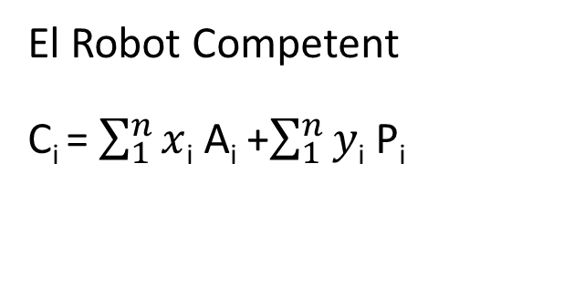
Una concepció global de l’Educació Superior Professional/Universitària
Competències formatives resultants
P
R
O
F
E
S
S
I
O
N
A
L
El Robot Competent
C_{i} = $\sum_{1}^{n}{x}$_{i} A_{i} +$\sum_{1}^{n}{y}$_{i} P_{i}
A
C
A
D
È
M
I
C
A
1
n
Filosofia
Filologies
Psico-
pedagogia
Psicologia
Economia
Dret
Medecina
Enginyeries
Graus de Formació Professional Superior

Slide 3
Una concepció global de l’Educació Superior Professional/Universitària
La Persona Competent
Sentit de la professió o ofici
P
R
O
F
E
S
S
I
O
N
A
L
A
C
A
D
È
M
I
C
A
Filosofia
Filologies
Psico-
pedagogia
Psicologia
Economia
Dret
Medecina
Enginyeries
Graus de Formació Professional Superior

